Slide 1
matrix
北京大学 信息科学技术学院 陈嘉乐

Slide 2
得分情况
48人得分
39人AC

Slide 3
题目描述
给定一个 n x n 的整数矩阵A。
问A能否被置换矩阵以非负系数线性表出。
如果不可以输出-1；
否则，求一组解，用这些矩阵表出A的方式唯一。
N <= 50
数据组数不超过10

Slide 4
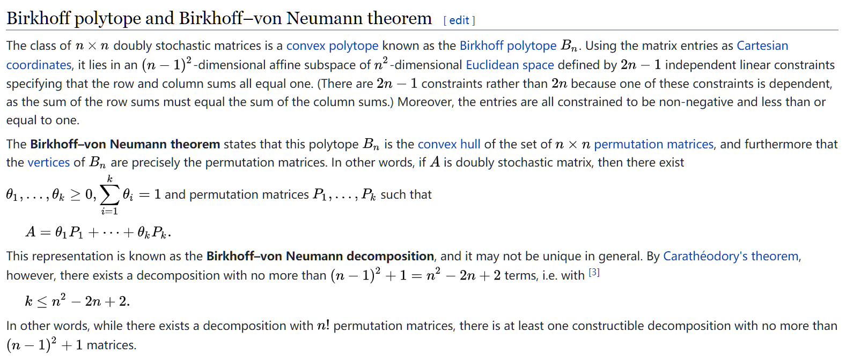

Slide 5
能被表出的充要条件
A的行和列和均为同一个非负整数

Slide 6
必要性
每个置换矩阵对A的每个行和列和的贡献均相同，且非负

Slide 7
充分性
建立行-列二分图，行i与列j连边当且仅当A_{i, j}>0
利用Hall定理证明该二分图存在一个完备匹配
考虑一个行集合{x_1, … , x_k}，设与它们在二分图中相邻的列集合为{y_1, … , y_l}。
考虑 S = Sum_{i, j} A_{x_i, y_j}
按行分类计数，S = k * C （C为行和列和常数）
按列分类计数，S <= l * C
因此可知 k <= l
证毕

Slide 8
充分性
而一个完备匹配与置换矩阵恰一一对应。
我们令表出系数为涉及到的 A_{x_i, y_j} 的最小值，然后将A减去该置换矩阵及其系数后又得到了一个行和列和均为同一非负常数的矩阵A’
对A’进行相同上述操作即可。
由于每一次减去置换矩阵的操作都会使至少一个A中非零元变为0，因此在至多n^2步内上述过程停止，此时矩阵变为零矩阵。
至此，我们就得到了原矩阵的一个线性表出。

Slide 9
线性无关性
上述过程恰好拥有题目最求的线性无关性。
我们假设每次选出置换矩阵为B_1, …, B_k, 选出时会令得矩阵中的(x_i, y_i)元素由非零变为零。
假设存在一组系数 a_1, …, a_k 使得 a_1B_1, …, a_kB_k = 0
我们先考虑 (x_1, y_1) 位置，它只在B_1中出现，因此a_1 = 0
同理 (x_i, y_i) 位置，只可能在B_1, B_2, …, B_i 中出现，而 a_1, …, a_{i-1} 均为0，因而 a_i = 0 。
归纳可证所有系数均为0，因此B_i之间线性无关

Slide 10
求解
按照证明中所述，跑匹配即可
Dinic 时间复杂度 O(Tn^4\sqrt{n})
可以退流做到更优 O(Tn^4)

Slide 11
祝各位选手考试顺利！

